Slide 1
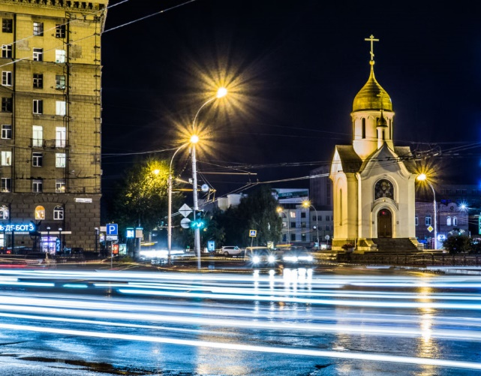
ЗАСЕДАНИЕ КООРДИНАЦИОННОГО СОВЕТА
по вопросам обеспечения поэтапного доступа социально ориентированных некоммерческих организаций, осуществляющих деятельность в социальной сфере, к бюджетным средствам, выделяемым на предоставление социальных услуг населению в Новосибирской области
СО НКО
ПОДДЕРЖКА
Фролов Ярослав Александрович,
министр труда и социального развития
Новосибирской области
ДОСТУПНОСТЬ
ВЗАИМОДЕЙСТВИЕ
СОДЕЙСТВИЕ

Slide 2



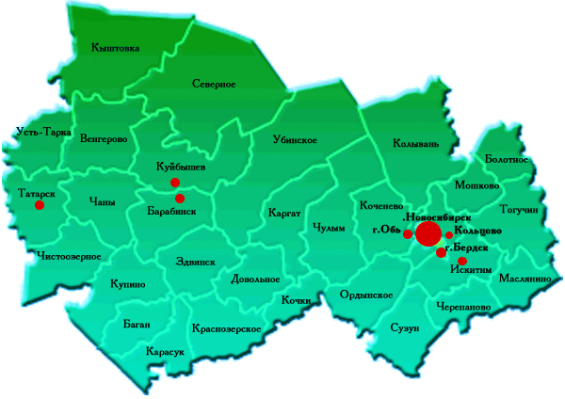


Направления взаимодействия с некоммерческими организациями,
реализуемые в Новосибирской области
Предоставление услуг, реализация проектов НКО с привлечением средств федерального, регионального и муниципальных бюджетов
Имущественная поддержка
Информационная, консультационная поддержка,
поддержка в сфере повышения квалификации сотрудников НКО и государственных структур
Налоговая поддержка (установлены налоговые льготы для НКО: налог на прибыль, НДС, налог на имущество)

Slide 3


Реестр услуг для передачи СО НКО
этапы формирования
Определены приоритетные направления по отраслям социальной сферы
Сформирован реестр услуг, приоритетных для передачи к оказанию СО НКО
Реестр размещен на общедоступных информационных источниках
РЕЕСТРЫ, СФОРМИРОВАННЫЕ МИНИСТЕРСТВАМИ СОЦИАЛЬНОЙ СФЕРЫ, РАЗМЕЩЕНЫ НА ИХ ОФИЦИАЛЬНЫХ САЙТАХ
ФИЗИЧЕСКАЯ КУЛЬТУРА
проведение занятий физкультурно-спортивной направленности по месту проживания граждан;
участие в организации официальных спортивных мероприятий;
организация и проведение официальных физкультурных (физкультурно-оздоровительных) мероприятий;
организация и проведение физкультурных и спортивных мероприятий в рамках ГТО;
организация и проведение спортивно-оздоровительной работы по развитию физической культуры и спорта

Slide 4
Реестры, сформированные министерствами социальной сферы,
размещены на их официальных сайтах
СОЦИАЛЬНОЕ ОБСЛУЖИВАНИЕ
ЗДРАВООХРАНЕНИЕ
социальное обслуживание лиц, потреблявших наркотические средства или психотропные вещества в немедицинских целях, прошедших курс лечения от наркомании и медицинскую реабилитацию;
социально-консультационные услуги пожилым гражданам;
комплексная реабилитация и абилитация детей-инвалидов;
услуги ранней помощи детям;
обучение граждан пожилого возраста и инвалидов навыкам компьютерной грамотности
информирование граждан по вопросам получения медицинской помощи в связи с заболеванием COVID-19;
доставка льготных лекарственных препаратов для пациентов, находящихся на самоизоляции и для маломобильных граждан;
информирование граждан о рисках инфекционных и неинфекционных заболеваний;
проведение агитационных кампаний, посвященных здоровому образу жизни;
консультирование граждан в вопросах медицинского страхования и оформления инвалидности;
сопровождение пожилых и маломобильных граждан в период получения ими медицинских услуг
ОБРАЗОВАНИЕ
реализация дополнительных общеразвивающих программ;
реализация дополнительных предпрофессиональных программ в области искусств;
реализация дополнительных предпрофессиональных программ в области физической культуры и спорта;
психолого-педагогическое консультирование обучающихся, их родителей (законных представителей) и педагогических работников;
организация и проведение олимпиад, конкурсов, мероприятий;
присмотр и уход
КУЛЬТУРА
поддержка творческих инициатив, творческих союзов;
сохранение нематериального культурного наследия;
сохранение и популяризация культурного и военно-исторического наследия;
поддержка российского кино

Slide 5
ФИНАНСОВАЯ ПОДДЕРЖКА СО НКО, ОКАЗЫВАЕМАЯ МИНТРУДА И СОЦРАЗИВИТИЯ НСО
84,0 млн. руб.
61
СО НКО
Компенсации поставщикам социальных услуг
64,9 млн. руб.
54
СО НКО
2020 г.
Помощь оказана
41 тыс. граждан
6 организаций, 1,9 млн руб.
2020 г.
2019 г.
6 организаций, 1,2 млн руб.
2019 г.
2018 г.
4 организаций, 272,9 тыс. руб.
Субсидии,
предоставляемые по результатам конкурсных отборов
Помощь оказана - 85 гражданам

Slide 6


Партнерство с СО НКО
На оказание услуг ранней помощи
115 детям в возрасте от 0 до 3 лет субсидии в общем объеме
1 млн. 350 тыс. руб. получили 3 организации:
Частное образовательное учреждение дополнительного образования «Центр образования детей, нуждающихся в психолого-педагогической и медико-социальной помощи «КРУГОЗОР»;
Сузунская районная женская общественная организация «Виринея»;
Городская общественная организация инвалидов «Общество «ДАУН СИНДРОМ».
Количество СО НКО,
оказывающих услуги детям-инвалидам,
получивших финансовую поддержку
министерства труда и социального развития Новосибирской области
из них на оказание услуг ранней помощи
10,14 млн
1,35 млн
В рамках комплекса мер по развитию стационарозамещающих технологий оказания помощи детям с особенностями развития, получившего грант Фонда поддержки детей, находящихся в трудной жизненной ситуации, 2 общественные организации получили средства гранта на внедрение новой технологии «Семейный интенсив»: 1 млн. 240 тыс. руб.
15
3
Взаимодействие организовано с 50 СО НКО, оказывающих услуги детям-инвалидам, с которыми установлено эффективное партнерство

Slide 7

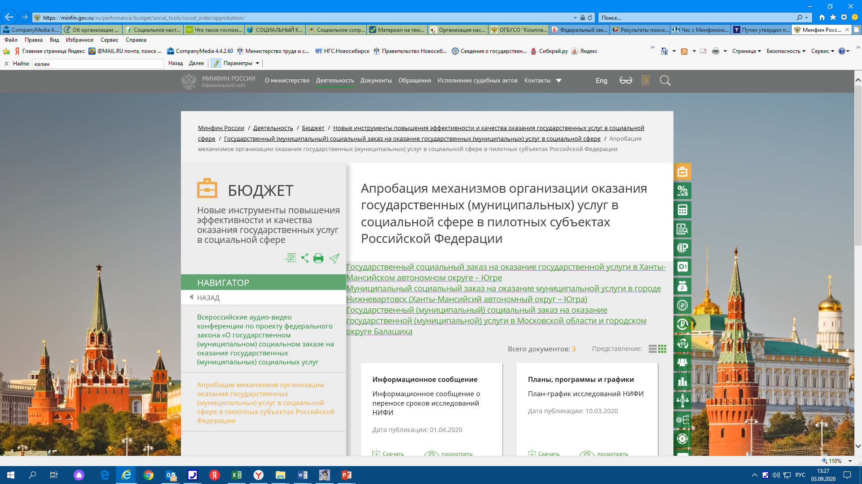
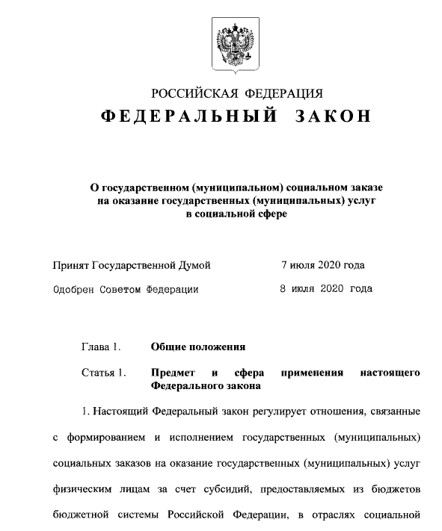
Новосибирская область – пилотный регион по апробации механизмов реализации Федерального закона
№ 189-ФЗ
с 2021 года

Slide 8
ПОДГОТОВКА СОВМЕСТНО С СО НКО ПРЕДЛОЖЕНИЙ ПО ВНЕСЕНИЮ ИЗМЕНЕНИЙ В СУЩЕСТВУЮЩИЕ СТАНДАРТЫ СОЦИАЛЬНЫХ УСЛУГ, ПРЕДОСТАВЛЯЕМЫХ ПОСТАВЩИКАМИ СОЦИАЛЬНЫХ УСЛУГ
СТАНДАРТЫ СОЦИАЛЬНЫХ УСЛУГ
установлены приказом министерства социального развития Новосибирской области от 23.12.2014 № 1446
«Об утверждении Стандартов социальных услуг, предоставляемых поставщиками социальных услуг»
НА ОСНОВАНИИ ПРЕДЛОЖЕНИЙ
СО НКО В 2020 ГОДУ
Изменения в приказ вносятся регулярно, в том числе и с учетом предложений представителей некоммерческих организаций
Разработаны примерные наборы услуг, которые используются для формирования индивидуальных программ предоставления социальных услуг, оказываемые в полустационарной форме социального обслуживания и в условиях тренировочной квартиры (по предложению НМООИ «Ассоциация «Интеграция» Общероссийской общественной организации инвалидов - Российского союза инвалидов)
В стадии доработки стандарт оказания услуг по присмотру и уходу на дому с детьми-инвалидам, имеющих тяжелые множественные нарушения
(по предложению Новосибирской региональной общественной организации поддержки детей-инвалидов с нарушением слуха «Счастье слышать!»)

Slide 9
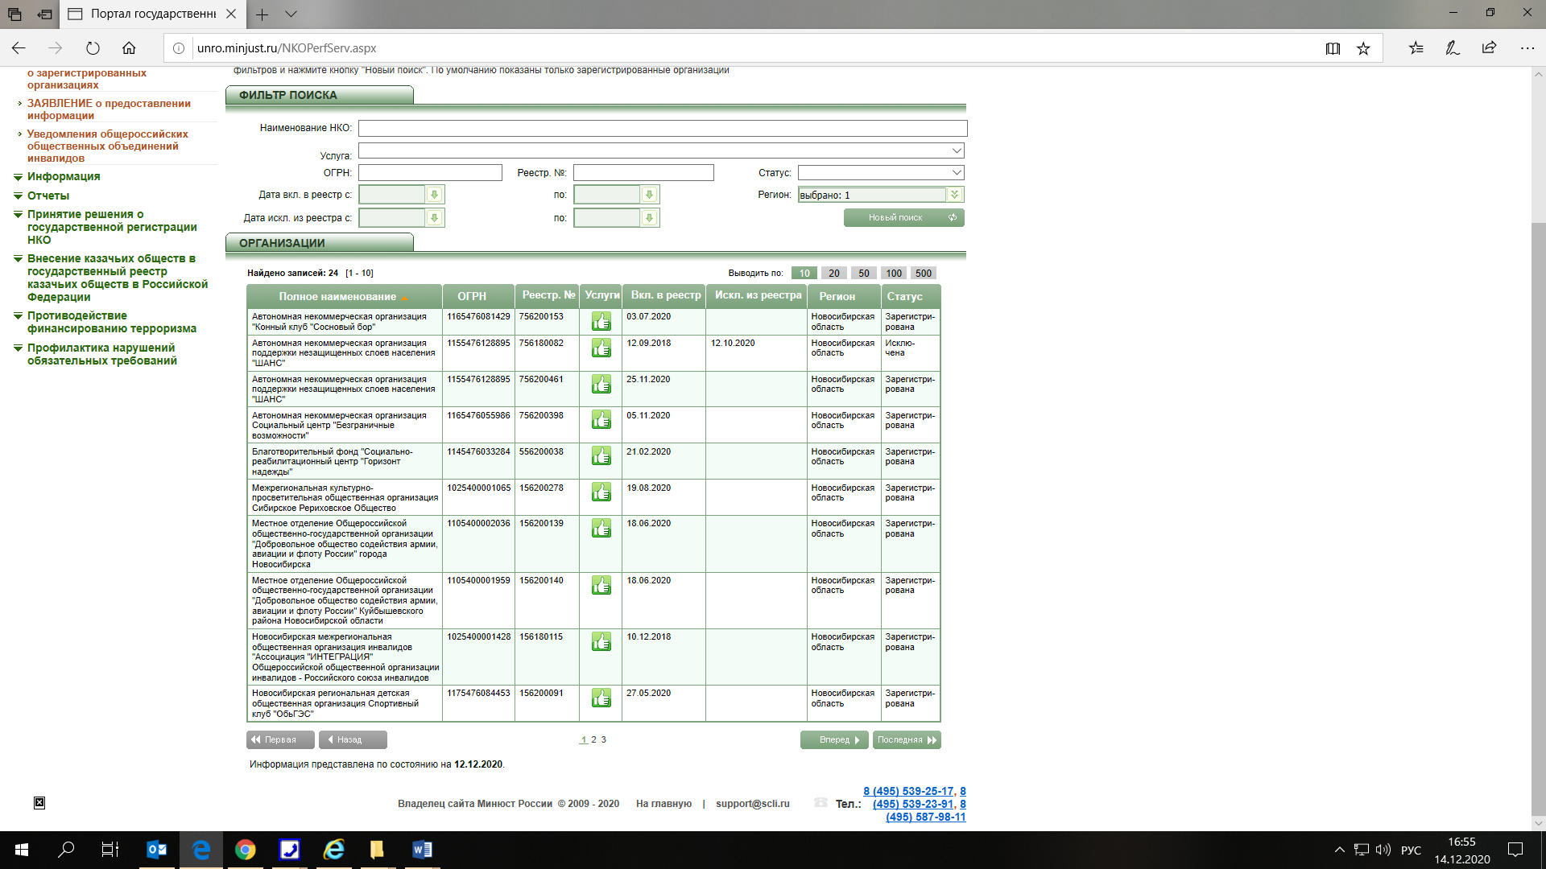
Установление налоговых льгот для СО НКО
Проект закона Новосибирской области «О внесении изменений в статьи 2.4 и 8.11 Закона Новосибирской области «О налогах и особенностях налогообложения отдельных категорий налогоплательщиков в Новосибирской области»
РЕЕСТР НЕКОММЕРЧЕСКИХ ОРГАНИЗАЦИЙ - ИСПОЛНИТЕЛЕЙ ОБЩЕСТВЕННО ПОЛЕЗНЫХ УСЛУГ
Устанавливаются:
налоговые льготы по транспортному налогу, налогу на имущество организаций, дополнив их категорией налогоплательщиков - социально ориентированные некоммерческие организации, предоставляющие социальные услуги

Slide 10
ПЕРСПЕКТИВНЫЕ ЗАДАЧИ
ВНЕДРЕНИЯ МОДЕЛИ СИСТЕМЫ РАННЕЙ ПРОФИЛАКТИКИ СОЦИАЛЬНОГО СИРОТСТВА
Перспективная
задача
В 2020 году:
организована работа по выявлению основных социальных факторов и условий, связанных с объективными и субъективными причинами и обстоятельствами роста безнадзорности, появления социальных сирот и проблемами их выявления;
в период с 01.06.2020 по 30.09.2020 проведены два исследования, которые позволили сделать ряд выводов об основных проблемах в системе профилактики семейного и детского неблагополучия и требуемых изменениях;
начато обсуждение проекта «Защитники детства» (6 этапов), с целью создания системы помогающих специалистов на территории Новосибирской области:
Изменение системы профилактики социального сиротства в части регламентирования механизмов межведомственного взаимодействия, повышение квалификации и поддержка специалистов системы профилактики социального сиротства
Первый этап (методический)
разработка и принятие порядков, алгоритмов работы
утверждение Порядка работы межведомственного взаимодействия органов и учреждений системы профилактики безнадзорности и правонарушений несовершеннолетних

Slide 11
СОЗДАНИЕ УСЛОВИЙ ДЛЯ ОРГАНИЗАЦИИ СОПРОВОЖДАЕМОГО ПРОЖИВАНИЯ
Проработать вопрос закрепления за отдельными жилыми помещениями статуса – помещения специализированного жилищного фонда для реализации стационарозамещающих технологий социального обслуживания граждан, страдающих психофизическими расстройствами с возможностью организации форм сопровождаемого проживания в жилых помещениях специализированного жилого фонда»
ПОРУЧЕНИЕ
Подготовлен проект закона Новосибирской области «О внесении изменения в Закон Новосибирской области от 06.07.2018 № 271-ОЗ «Об управлении и распоряжении государственной собственностью Новосибирской области» в части расширения возможностей ОИОГВ в принятии решений о включении жилого помещения в специализированный жилищный фонд Новосибирской области
РЕШЕНИЕ
Проект находится на согласовании

Slide 12
Ограничения на оплату услуг координатору проекта
по муниципальным образованиям Новосибирской области
Нет ограничений
на оплату услуг
Куйбышевский, Северный, Искитимский, Венгеровский, Здвинский, Колыванский, Доволенский, Купинский, Ордынский, Барабинский, Баганский, Краснозерский, Сузунский, Карасукский, Новосибирский, Убинский, Чулымский, Чановский, Черепановский, р.п. Кольцово, Коченевский, г. Обь
22 МО
22 МО
Будет предусмотрена
оплата услуг
4 МО
4 МО
Кочковский, Кыштовский, Татарский, г. Бердск
Не предусмотрена
оплата услуг
Усть-Таркский, Тогучинский, Маслянинский, Мошковский,
Болотнинский, Чистоозерный, Каргатский, г. Искитим, г. Новосибирск
9 МО
9 МО

Slide 13
Предложения в части обновления комплекса мер по обеспечению поэтапного доступа негосударственных организаций, осуществляющих деятельность в социальной сфере, к бюджетным средствам, выделяемым
на предоставление социальных услуг населению, на 2021-2024 годы
ГОСУДАРСТВО
ОБЩЕСТВО
СО НКО
СОЦИАЛЬНО-
ОРИЕНТИРОВАННЫЙ
БИЗНЕС

